Slide 1
НАСТАВНИЧЕСТВОто
ФАКТОР ЗА УСПЕШНОТО ВКЛЮЧВАНЕ НА МЛАДИТЕ УЧИТЕЛИ В ОБРАЗОВАТЕЛНАТА СИСТЕМА
проф. д.п.н. Дора Левтерова
ПУ „ПАИСИЙ ХИЛЕНДАРСКИ“

Slide 2
НАСТАВНИЧЕСТВОТО
индивидуална подкрепа от учител - експерт за
професионално развитие и кариера на наставлявания.
ЦЕЛ на наставничеството
оказване на помощ на младите учители за формиране на професионална компетентност, идентичност и
кариерно развитие.
Функции на наставничеството
психологическо
професионално
кариерно

Slide 3
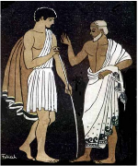
НАСТАВНИЧЕСТВО
Древни общества – инициация
Омир Одисей, Телемах, МЕНТОР
“някой, който дава мъдрост и споделя знания с някой по-малко опитен”.
Сократ, Платон.
Светско и религиозно разбиране за наставничеството - наставникът като носител на истината, пазител на вековния опит и завета на предците, а понякога и източник на свещеното знание.
Съвременното разбиране за менторство - Франсоа Фенелон /1699/ - „Приключенията на Телемах”
Oxford English Dictionary - думата „ментор” за първи път се появява в английския език през 1750 г. при Филип Честърфийлд в „Писма до сина"

Slide 4
НАУЧНИ ОСНОВИ НА НАСТАВНИЧЕСТВО
ЕВРОПА - XVII век Я.А.Коменски, Little (1990), Similarly, Gold (1996) Wang & Odell (2002) Harrison, Dymoke and Pell (2006) Rippon and Martin (2006), Ittel и Raufelder (2009), Ittel и Wakenhut (2010) …….
РУСИЯ - XIX век - К.Д. Ушинский, XIX век - О.Е. Лебедев, Ю.Л.Львов, А.А.Мезенцев, В.А.Сухомлинский, В.М.Шепел, О.А.Абдуллина, Е.А. Климов, А.Н. Леонтьев, А.К. Маркова, В.И. Слободчиков, Л.М. Митина, М.И.Махмутов, Н.Г. Никандрова, И.Г.Шамсутдинов, Лапина, О.А., Льюис Г., С.Н.Силина, И.Г.Столяр ……
САЩ - Lortie (1975), Veenman (1984), Weinstein (1988), Glickman, Gordon, & Ross-Gordon (1995 г.) Serpell и Bozeman (1999), Feiman-Nemser (1996), Sanders (1996), Darling-Hammond & Youngs (2002), Villani (2002), Allington (2003) ……
БЪЛГАРИЯ - Петкова, И. (2012)., Кривирадева, Б. (2013) Пенева, М (2015); Цоков, Г. (2015), Левтерова, Д. (2017) …..

Slide 5
НАСТАВНИЧЕСТВОТО
ДВА АСПЕКТА :
образованието на учители
въвеждане и развитие на учителя в реална работна среда в училище.
Наставничеството в образованието - метод
за задържане на начинаещите учители на работа и
за показател за тяхната ефективност в класната стая
Claycomb (2000)

Slide 6
НАСТАВНИК
СЪВЕТНИК
МОТИВАТОР
ТРЕНЬОР
ПРИЯТЕЛ
ВДЪХНОВИТЕЛ
ЛИДЕР
СУПЕРВАЙЗЕР
РОЛЕВИ ПОЗИЦИИ
НА НАСТАВНИКА
И Т.Н.
И Т.Н.
ТЕРАПЕВТ
ОБУЧИТЕЛ

Slide 7
Наставник/Наставничество | лично отношение
Коуч / Коучинг | помага на човек сам да намери правилния отговор
Тютор/Тюторство | предава опит
Супервайзер/Супервизия | наблюдава и оценява

Slide 8
НАСТАВНИЦИТЕ НЕ СА ВИНАГИ ПО-СТАРИ
Типичната представа за НАСТАВНИКА е че е по-стар, но…
…знанията и опита могат да се разпространяват между равни или “нагоре по стълбата”
НАСТАВНИЧЕСТВО между равни
Notes:
Mentors share experiences, not years.
You may find younger colleagues who have been in a role longer than you who would be valuable mentors.
Peer mentoring is also beneficial in building community and networks. Sort of the “we’re in the same boat” psychology.

Slide 9
НАСТАВНИЧЕСТВОТО В ОБРАЗОВАНИЕТО
Мотивация и субективно благополучие в упражняването на професията
Предаване на опит
Влияние на училищната култура
Влияние на географска локализация
Области на наставничеството
Влияние на периоди от учебната година

Slide 10
НАСТАВНИЧЕСТВОТО В ОБРАЗОВАНИЕТО
ФАЗИ
очакване,
оцеляване или
протичаща борба за справяне,
разочарование,
подмладяване,
отражение.
ЕТАПИ
НА РАЗВИТИЕ
НА ОПИТА НА
НАЧИНАЕЩИТЕ
УЧИТЕЛИ
Характеристики на начинаещите учители
Характеристики на наставниците
Moir (1999)

Slide 11
ПРОБЛЕМИ ЗА НАЧИНАЕЩИТЕ УЧИТЕЛИ
КОМУНИКАТИВНИ БАРИЕРИ В УЧИЛИЩНИТЕ ОБЩНОСТИ
ПЛАНИРАНЕ И ИЗНАСЯНЕ НА УРОКА
ПРИГОТВЯНЕ И ИЗПОЛЗВАНЕ НА МАТЕРИАЛИ И ТЕХНОЛОГИИ
РЕФЛЕКСИЯ, САМОЕФЕКТИВНОСТ И РЕФЛЕКСИЯ
ДИСЦИПЛИНАТА В КЛАС
РАЗБИРАНЕ НА ПРОБЛЕМИТЕ НА УЧЕНИЦИТЕ
РАБОТА С РОДИТЕЛИТЕ
КОМУНИКАЦИЯ С КОЛЕГИТЕ
МОТИВАЦИЯ НА УЧЕНИЦИТЕ
ПРЕОДОЛЯВАНЕ НА СУБЕКТИВНОТО ОТНОШЕНИЕ
ПРЕЦЕНЯВАНЕ НА ИНДИВИДУАЛНИТЕ РАЗЛИЧИЯ
ОЦЕНЯВАНЕ НА ПОСТИЖЕНИЯТА НА УЧЕНИЦИТЕ

Slide 12
Първият етап
Академично
образование
на учителите
Вторият етап
индукционен или въвеждащ етап:
формален - като пробационен период,
неформален:
професионално измерение.
социално измерение.
лично измерение.
Третият етап
Професионално и кариерно развитие
Eisenschmidt (2006)
-
.

Slide 13
ПРОФЕСИОНАЛНОТО РАЗВИТИЕ НА УЧИТЕЛИТЕ:
Първият етап
Адаптационен
Вторият етап
Основен
Третият етап
Контролно- оценъчен
Eisenschmidt (2006)
-
.

Slide 14
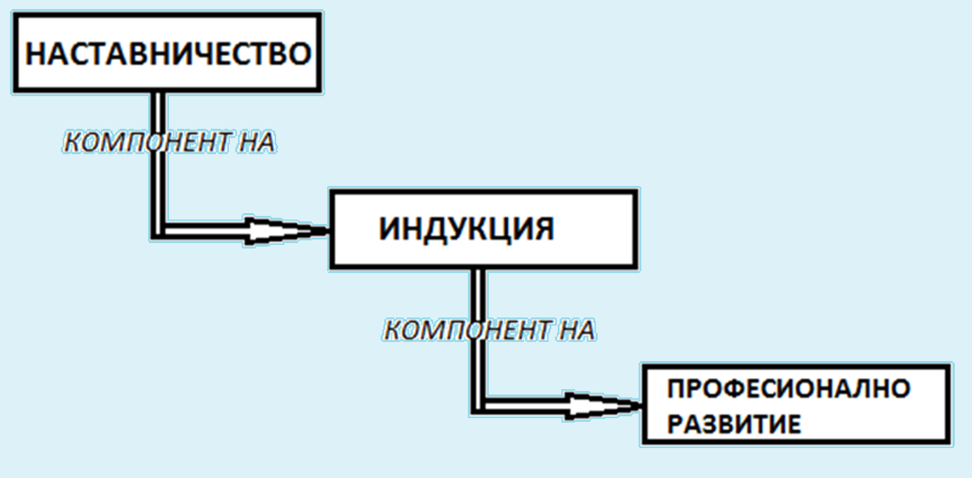
Wong, H. & Wong, R. (1999)

Slide 15
Ефективният учител
трябва да може да интегрира
знанията по съдържание
със специфичните силни страни и потребности на учениците,
за да се увери,
че всички ученици се учат и работят
на високо ниво.
Interstate Teacher Assessment and Support Consortium (InTASC)

Slide 16
ПРОГРАМИ
BTSA - Калифорния
успешно намалява процента на напуснали млади учители с две трети,
задържане на 96% от учителите от първата година;
В продължение на пет години програмата намалява процента на напускане до 9% в сравнение с 37% процента за новите учители, които не са участвали в такива програми
TxBESS – Тексас
намалява с 20 % от напусналите
начинаещи учители
MISSOURI CAREER EDUCATION
MENTORING PROGRAM
34 % от младите учители
преминали наставнически програми
остават в училище
BEST – Кънектикът
предоставя на всеки нов учител през първите две години на преподаване наставници, които са обучени от държавата
PROGRAMM NEY WORK - Синсинати, Колумб и Толедо, Охайо, и Рочестър, са намалили процента на напускане на начинаещи учители с повече от две трети (от ниво над 30% до ниво от по-малко от 5%), като предоставят експерт-наставници в първата година на работа на начинаещи учители.

Slide 17
ПРОГРАМИ
Prince George’s County в Мериленд -
40 часа за тренинг за всеки наставник,
Forsyth County в Джорджия -
100 часа тренинг за наставници.
Программа наставничества "Траектория"
Ресурсный центр „МЕНТОРИ"
Институт стратегии развития образования РАО, МГППУ, МГПУ
BCPS Teacher Mentor/Trainer Program
Baltimore Country Public Schools
LANDESINSTITUT FÜR LEHRERBILDUNG UND SCHULENTWICKLUNG
Flyeralarm GmbH, Вюрцбург
Обучаващите и координиращите наставници
Образователна рефлексия

Slide 18
КОНФЕРЕНЦИИ
Первая международная конференция по наставничеству Global Mentori
Фонд „ТехноНИКОЛЬ“ и „Рыбаков“
Масачузетски университет, САЩ
Фонд „Дара“ Казахстан,
Protégé Agency
PCC ICF
Фонда «Отцовство»
Innovation Research & Training,
Университет «Институто де Эмпреса», Испания
Национальный ресурсный центр наставничества
MENTORING: MEETING THE CHALLENGES OF A CHANGING LEGAL PROFESSION
April 12-14, 2018, University of South Carolina School of Law, Columbia, SC.

Slide 19
Ключът за успеха
на наставничеството
„аранжимента на училищни дейности и
способността да се ангажират учителите в резултативна комуникация
за това как изглежда и се прилага ефективен инструкционален и универсален дизайн"

Slide 20
ИЗВОДИ И ПРЕДЛОЖЕНИЯ
- създаване на макро-политическа рамка за наставничеството
МОН
НЦН
НПО
БРАНШОВИ ОРГАНИЗАЦИИ
СИНДИКАТИ
ВУЗ

Slide 21
ИЗВОДИ И ПРЕДЛОЖЕНИЯ
- създаване на микрополитики за наставничеството
В средното образование:
Национален център за наставничество;
Регионални центрове за наставничество;
Пилотни детски градини и училища,
Регионални наставници;
Наставници по училища.
Във висшето образование:
Учителската професия – регулирана професия;
Нов модел и процедури за акредитация на педагогическите специалности във ВУЗ;
Създаване на Център за наставничество във ВУЗ;
иновативни магистърски програми: наставничество за директори; наставничество за учители; наставничество за РЦППО, ЦЛР, ЦОП, ЦСРИ…
продължаващо образование през целия професионален цикъл за наставници.

Slide 22
ИЗВОДИ И ПРЕДЛОЖЕНИЯ
ФИНАНСИРАНЕ
държавна и местна власт
”Всеки учител, който напуска професията през първите три години носи загуба от $50,000.
Данните се основават на индустриалния стандарт за изчисляване на 2,5 пъти първоначалната заплата на служителя като се включват разходите за персонал и загубата на производителност.”
Wong Harry, Wong Rosemary “Effective Teaching”
Грантови/Донорски схеми
Образователно предприемачество
Гражданско участие – доброволно
Спонсорства

Slide 23
ЕФЕКТИВНИЯТ НАСТАВНИК Е…
ИЗВОДИ
Пет характеристики на ефективния наставник ...
НАСТАВНИЦИТЕ СА ТЕЗИ ХОРА В ЖИВОТА НИ,
КОИТО ЧРЕЗ СВОЕТО ПОВЕДЕНИЕ, ДЕЙНОСТИ И РАБОТА
НИ ПОДКРЕПЯТ
ЗА ДВИЖЕНИЕТО НИ НАПРЕД, ЗА БЛАГОПОЛУЧИЕТО НИ И
ЗА РАЗГРЪЩАНЕ НА ПОТЕНЦИАЛА НИ.

Slide 24
БЛАГОДАРЯ ЗА ВАШЕТО ВНИМАНИЕ И ВРЕМЕ!

